Slide 1

Proposta di flow-chart diagnostico-operativa: la giusta tecnica per il giusto paziente
Dott. Cosimo Callari
Direttore UOC Chirurgia Generale Ospedale Buccheri la Ferla Fatebenefratelli Palermo

Slide 2


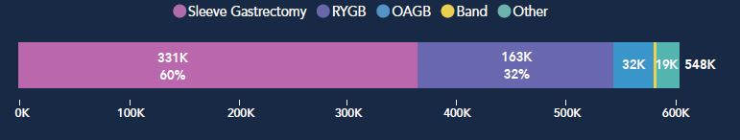
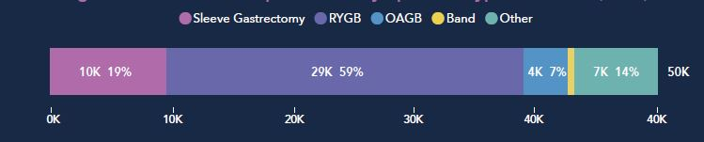

Slide 3

Proposta di flow-chart diagnostico-operativa: La giusta tecnica per il giusto paziente
Sleeve gastrectomy vls;
Endoscopic sleeve gastroplasty;
Sleeve gastrectomy con fundoplicatio;
Robotic sleeve gastrectomy;

Slide 4

Proposta di flow-chart diagnostico-operativa: La giusta tecnica per il giusto paziente
Valutazione clinica di base;
Idoneità chirurgica;
Stratificazione del rischio anestesiologico;
Studio multidisciplinare;
Scelta dell’intervento chirurgico;

Slide 5
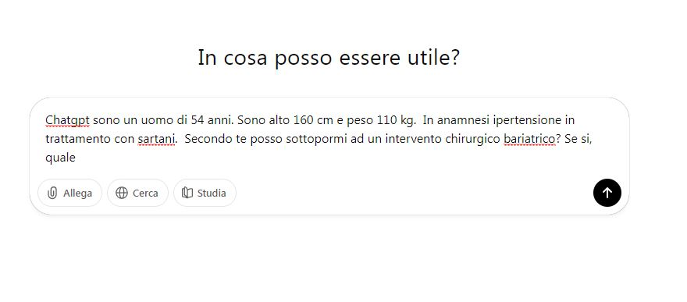
Proposta di flow-chart diagnostico-operativa: La giusta tecnica per il giusto paziente

Slide 6
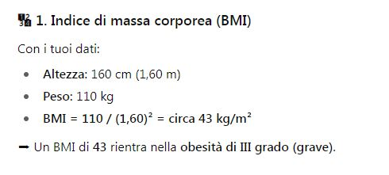
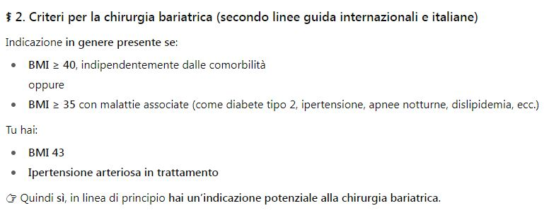
Proposta di flow-chart diagnostico-operativa: La giusta tecnica per il giusto paziente

Slide 7
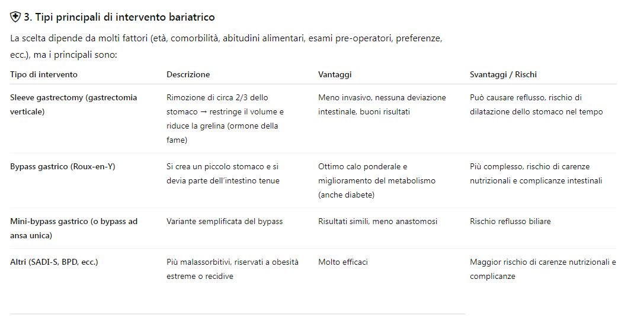
Proposta di flow-chart diagnostico-operativa: La giusta tecnica per il giusto paziente

Slide 8
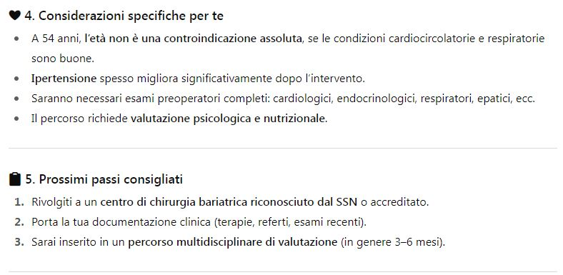
Proposta di flow-chart diagnostico-operativa: La giusta tecnica per il giusto paziente

Slide 9
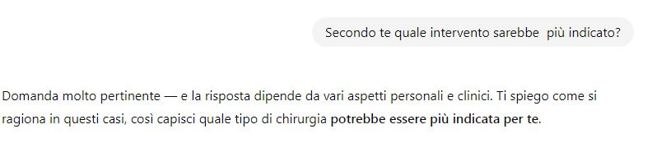
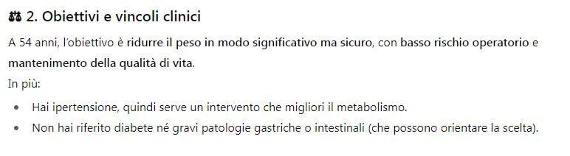
Proposta di flow-chart diagnostico-operativa: La giusta tecnica per il giusto paziente

Slide 10
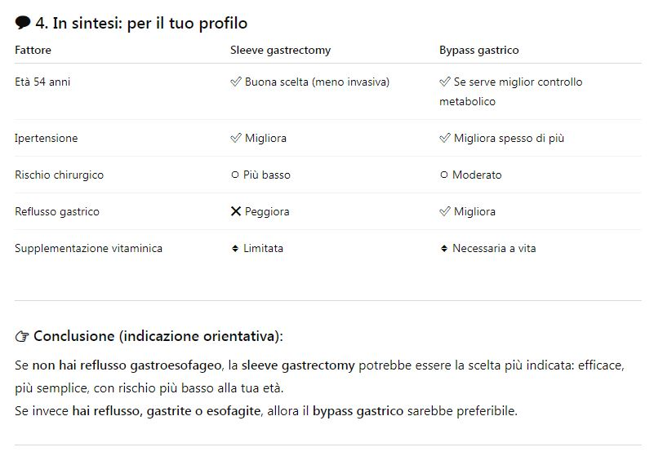
Proposta di flow-chart diagnostico-operativa: La giusta tecnica per il giusto paziente

Slide 11
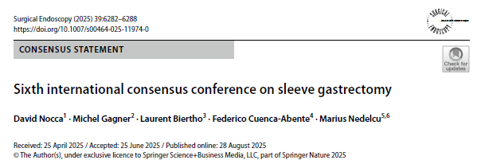
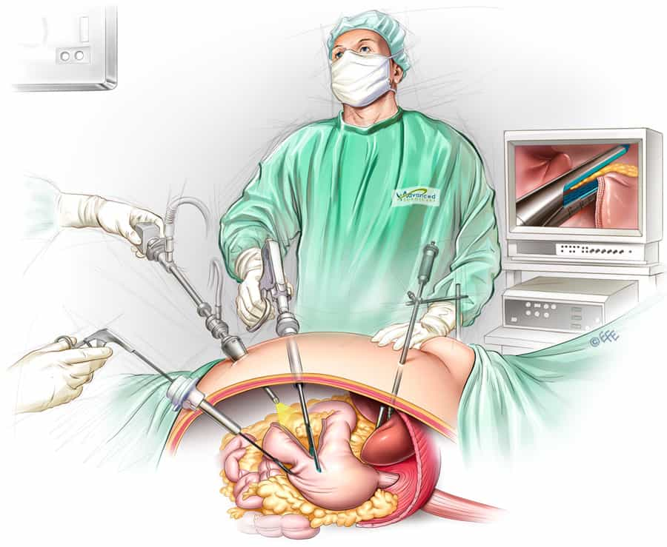
Proposta di flow-chart diagnostico-operativa: la giusta tecnica per il giusto paziente
Età compresa tra 16–65 anni;
Donna in età fertile;
Paziente in attesa di trapianto epatico, reale, cardiaco;
Morfologia gastrica regolare
Assenza di reflusso severo o esofagite avanzata;
Ernia jatale piccola o assente;
Assenza di patologie gastriche;

Slide 12
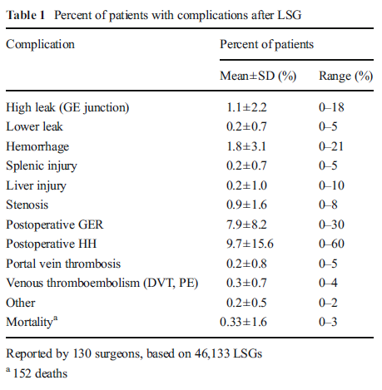
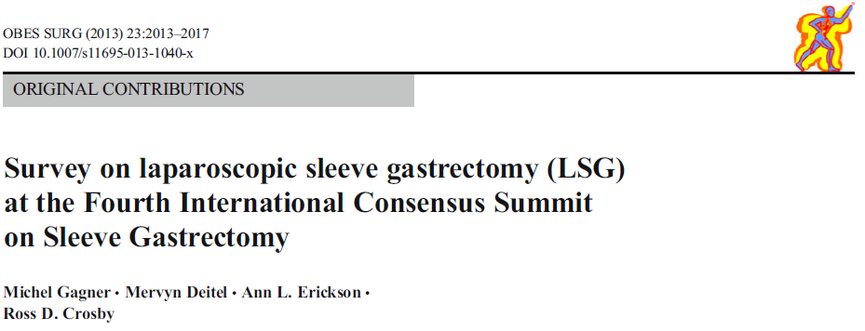
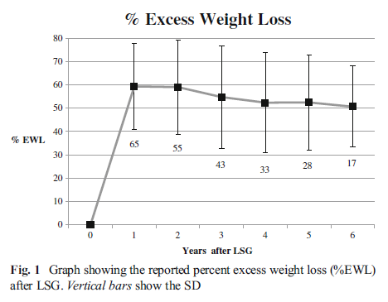
Sleeve Gastrectomy laparoscopica
Tecnica consolidata;
Tempi operatori brevi;
Degenza ridotta;
Efficace in termini di perdita di peso a medio lungo termine;
Sicura;

Slide 13
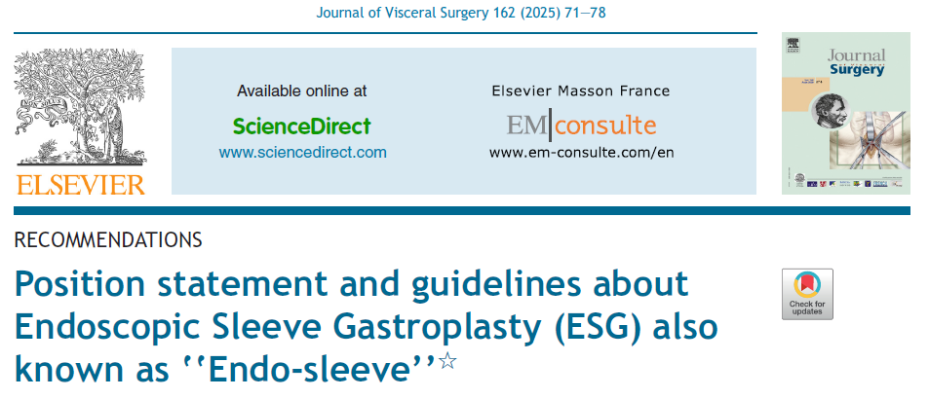
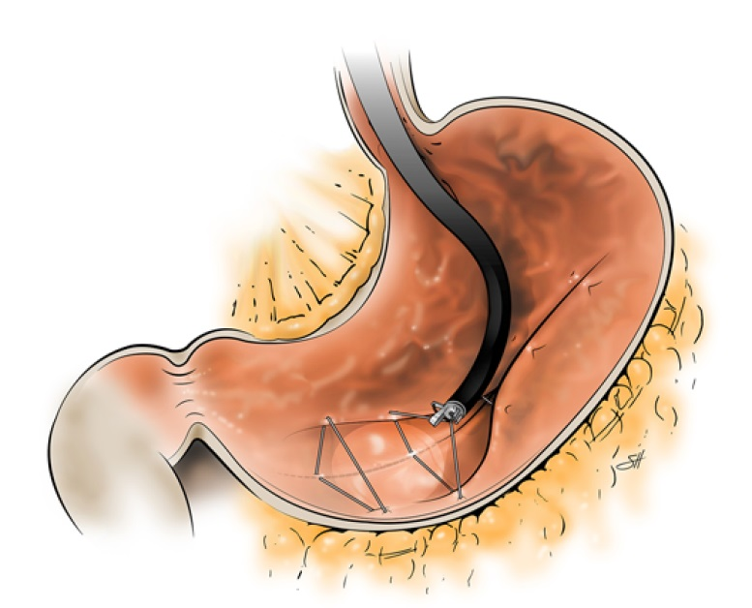
Proposta di flow-chart diagnostico-operativa: la giusta tecnica per il giusto paziente
Obesità di grave II senza comorbidità;
Obesità di grado III unfit for surgery o restio a chirurgia maggiore;
Obesità di IV/V grado non responsivo a terapia medica o economicamente impossibilitato;

Slide 14
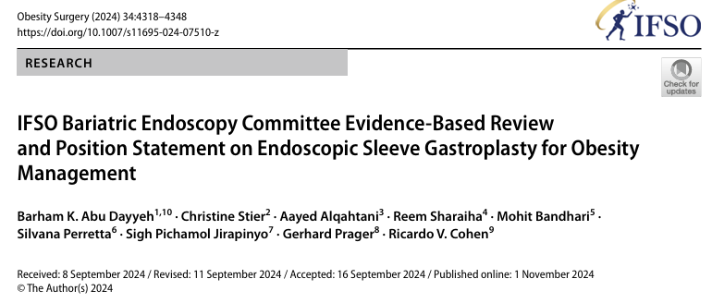
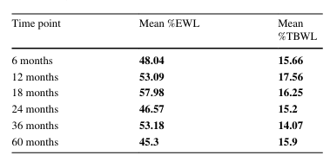
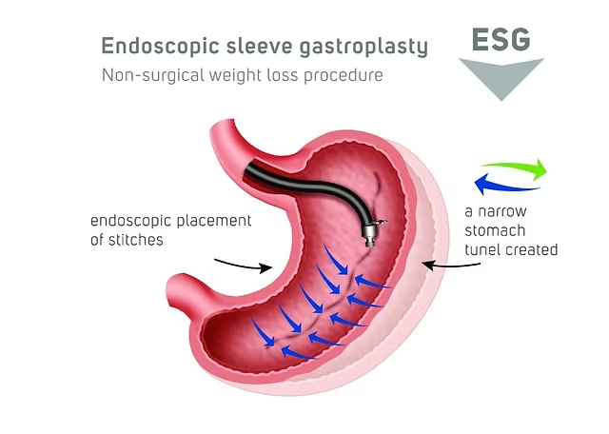
Endoscopic sleeve gastroplasty
Efficace rispetto alle sole modifiche dello stile di vita;
Sicura (SAE 1,25 %)
Reversibile e ripetibile;

Slide 15
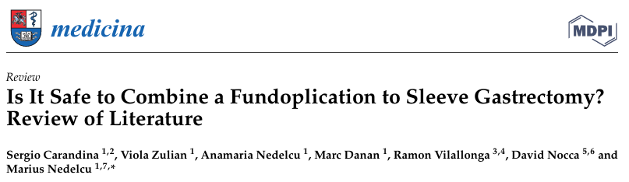
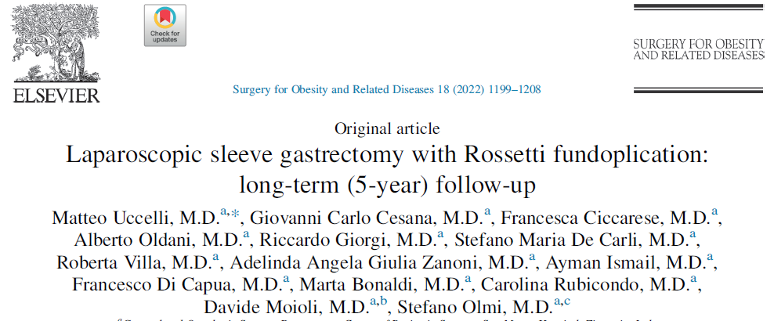
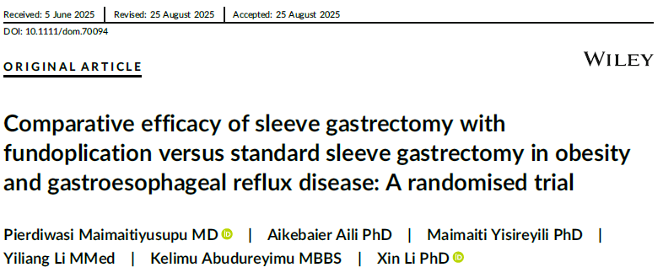
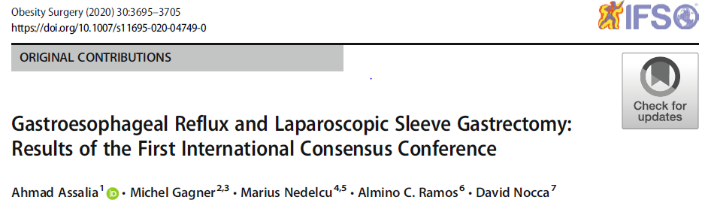
Proposta di flow-chart diagnostico-operativa: la giusta tecnica per il giusto paziente
Reflusso gastroesofageo lieve/moderato:
- Sintomi controllati da IPP;
- Esofagite di Grado A-B (Los Angeles);
- PH metrica con DeMeester < 20;
Presenza di piccola ernia jatale < 2 cm;
Assenza di Barrett o Esofagite erosiva avanzata;

Slide 16
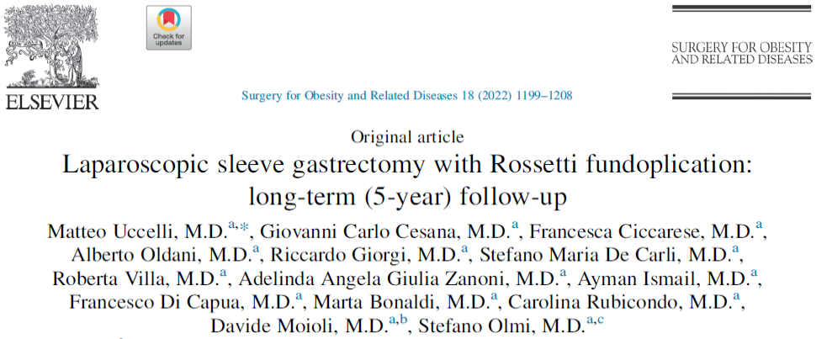
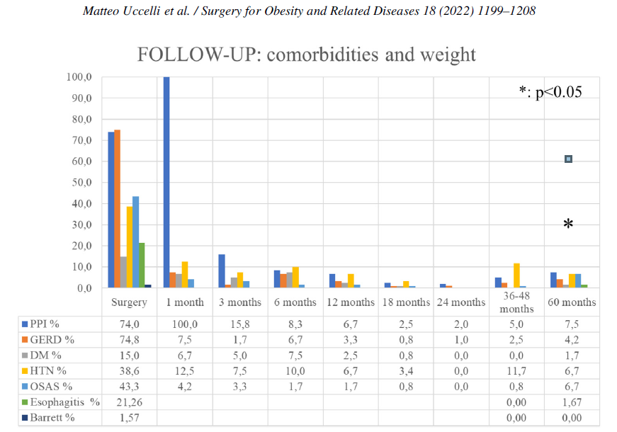
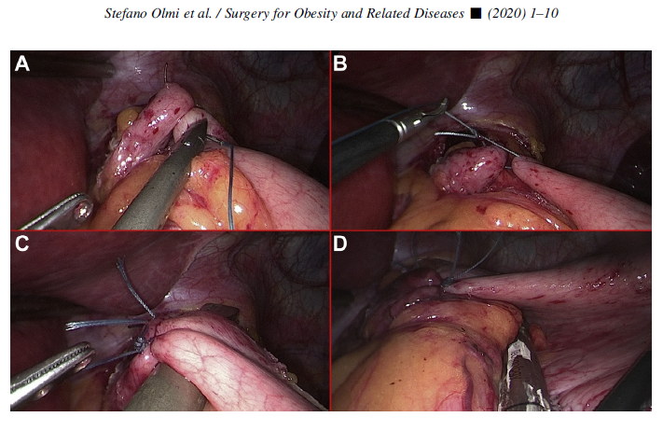
Sleeve Gastrectomy + Fundoplicatio (sec Rossetti, Tuopet, Nissen)
Calo ponderale sovrapponibile alla sleeve classica;
Controllo GERD e terapia IPP;
Miglioramento al follow up endoscopico di esofagiti ed esofago di Barrett;

Slide 17
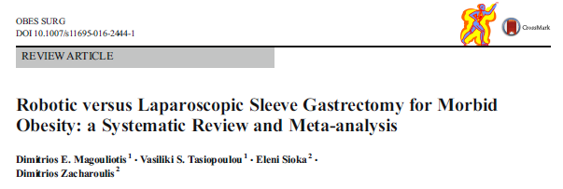
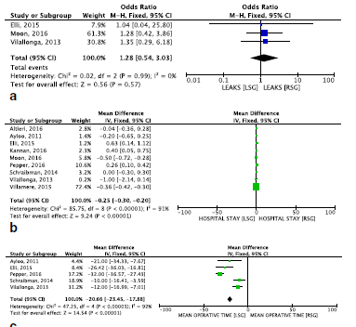
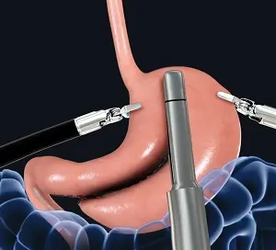
Robotic Sleeve Gastrectomy
Obesità IV
Storia di chirurgia addominale pregressa;
Anatomia complessa;
Centro con esperienza robotica marcata
Risultati sovrapponibili in termini di perdita di peso;
Bassa incidenza di complicanze;
Tempi operatori più lunghi (da setup);
Costi superiori;

Slide 18
Anamnesi
Indicazione Chirurgica
Rischio anestesiologicoi
Studio mutidisciplinare
Età compresa tra 16–65
Donna in età fertile;
Paziente in attesa di trapianto epatico, reale, cardiaco;
Morfologia gastrica regolare
Assenza di reflusso severo o esofagite avanzata;
Ernia jatale piccola o assente;
Assenza di patologie gastriche;
Obesità di grado II senza comorbidità;
Obesità di grado III unfit for surgery o restio a chirurgia maggiore;
Obesità di IV/V grado non responsivo a terapia medica o economicamente impossibilitato;
Reflusso gastroesofageo lieve/moderato:
Sintomi controllati da IPP;
Esofagite di Grado A-B (Los Angeles);
PH metrica con DeMeester < 20;
Presenza di piccola ernia jatale < 2 cm;
Assenza di Barrett o Esofagiteerosiva avanzata;
Obesità IV
Chirurgia addominale pregressa;
Anatomia complessa;
Centrocon esperienza robotica marcata;
Sleeve Gastrectomy VLSs
ESG
Sleeve + Fundoplicatiol
RSG

Slide 19
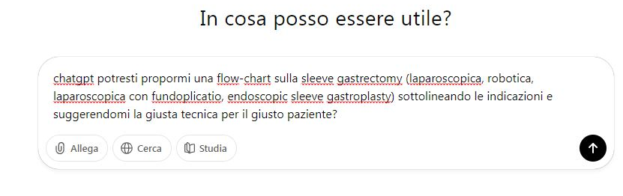
Proposta di flow-chart diagnostico-operativa: La giusta tecnica per il giusto paziente

Slide 20
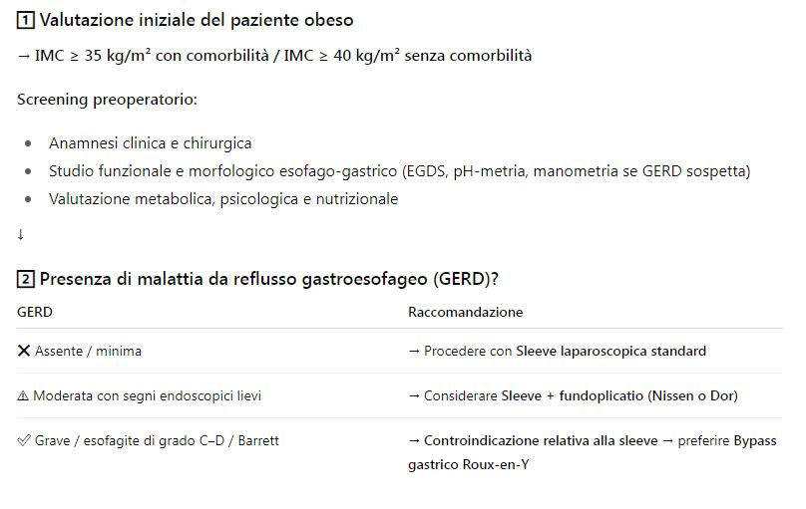
Proposta di flow-chart diagnostico-operativa: La giusta tecnica per il giusto paziente

Slide 21
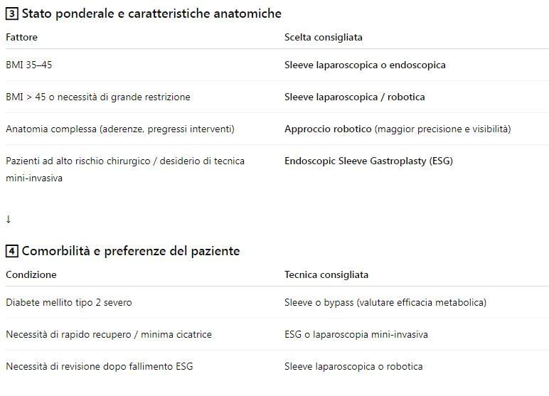
Proposta di flow-chart diagnostico-operativa: La giusta tecnica per il giusto paziente

Slide 22
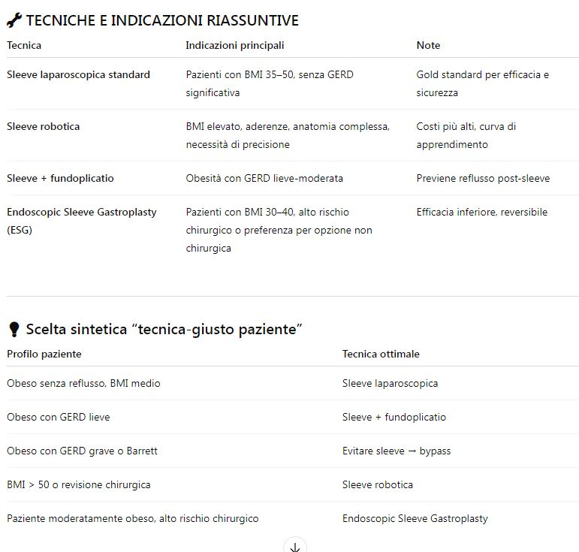
Proposta di flow-chart diagnostico-operativa: La giusta tecnica per il giusto paziente

Slide 23
Anamnesi
Indicazione Chirurgica
Rischio anestesiologicoi
Intelligenza Artificiale
Studio mutidisciplinare
Età compresa tra 16–65
Donna in età fertile;
Paziente in attesa di trapianto epatico, reale, cardiaco;
Morfologia gastrica regolare
Assenza di reflusso severo o esofagite avanzata;
Ernia jatale piccola o assente;
Assenza di patologie gastriche;
Obesità di grado II senza comorbidità;
Obesità di grado III unfit for surgery o restio a chirurgia maggiore;
Obesità di IV/V grado non responsivo a terapia medica o economicamente impossibilitato;
Reflusso gastroesofageo lieve/moderato:
Sintomi controllati da IPP;
Esofagite di Grado A-B (Los Angeles);
PH metrica con DeMeester < 20;
Presenza di piccola ernia jatale < 2 cm;
Assenza di Barrett o Esofagiteerosiva avanzata;
Obesità IV
Chirurgia addominale pregressa;
Anatomia complessa;
Centrocon esperienza robotica marcata;
Sleeve Gastrectomy VLSs
ESG
Sleeve + Fundoplicatiol
RSG

Slide 24
Grazie per l’attenzione…

